Slide 1
Vill du välja färg och/eller layout?
Klicka på den lilla pilen under knappen ”Ny bild” på startfliken.
Nu kan du välja utseende på din bild.
OBS! Om du klickar på knappen ”Ny bild” och inte på pilen, kommer du att få en likadan bild som den du har markerad.
Information om strandskyddskampanj i Mälarbaden (syd, väst, norr)
Möte med fastighetsägare 3 juni 2021

Slide 2
Mötesregler
Det kommer frågepauser efter varje avsnitt
Skriv frågor i chat-funktionen så tar vi upp den i nästa frågepaus.
Ha alltid mikrofonen avstängd tills du får ordet i frågestunder.
Stäng kameran som visar dig så sparar det bandbredd för de som har dålig uppkoppling.

Slide 3

Mötesregler
Chat
Starta/stäng kamera som visar dig
Räcka upp handen
Öppna/stänga din mikrofon

Slide 4
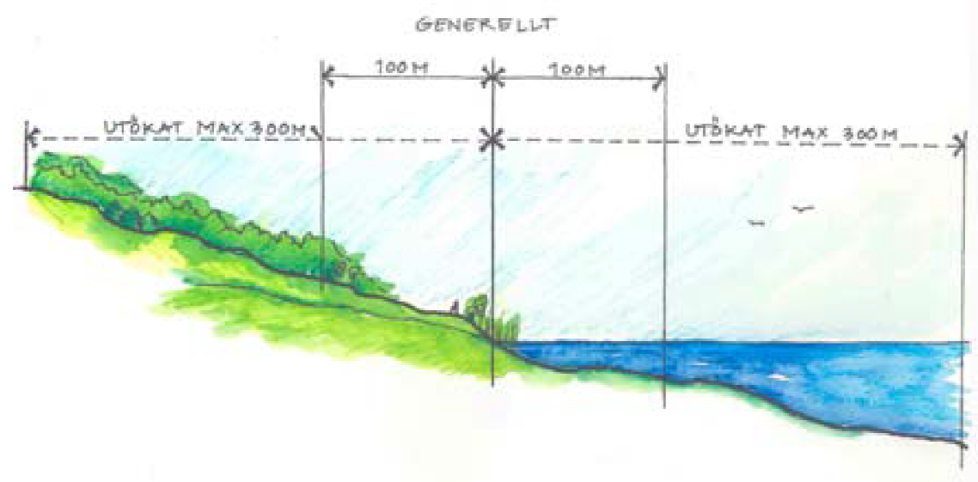
Strandskydd
Strandskydd gäller vid havet och vid insjöar och vattendrag.
Strandskyddet syftar till att långsiktigt
  trygga förutsättningarna för allemansrättslig tillgång till strandområden, och
  bevara goda livsvillkor för djur- och växtlivet på land och i vatten
Illustration: Naturvårdsverket, Handbok 2009:4
Läs mer på
eskilstuna.se/strandskydd
…och se vår infofilm

Slide 5
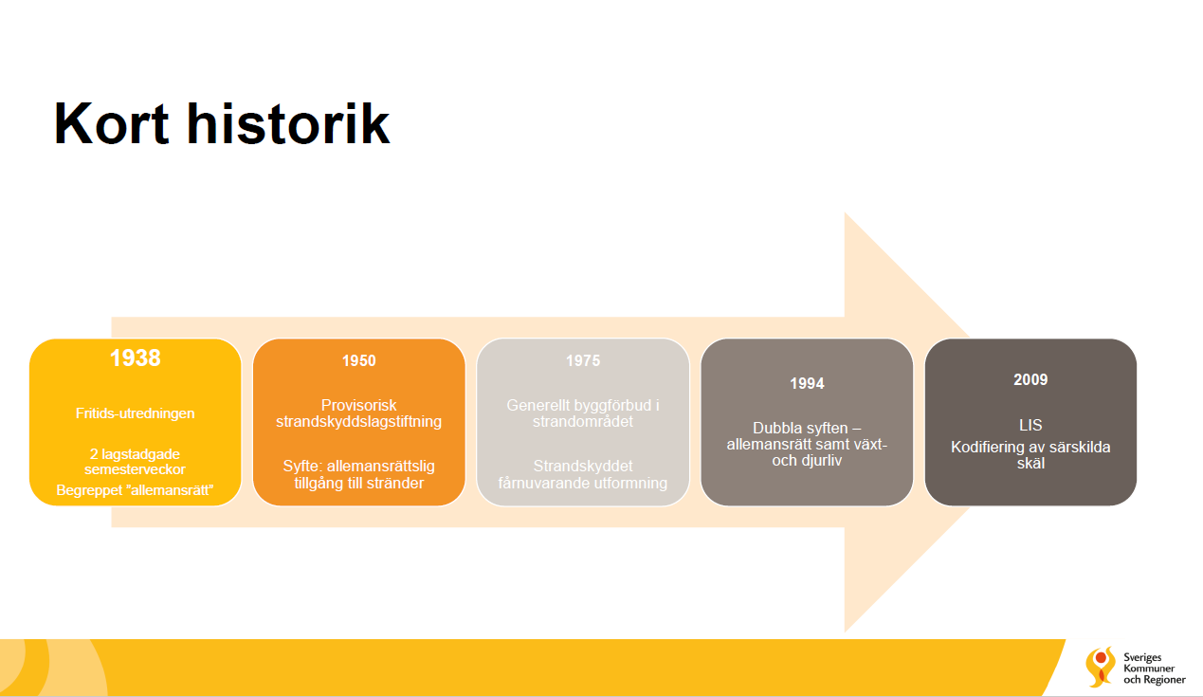
1998 – Miljöbalken

Slide 6
Vad som är förbjudet inom strandskydd
Inom ett strandskyddsområde får inte
nya byggnader uppföras,
byggnader eller byggnaders användning ändras eller andra anläggningar eller anordningar utföras, om det hindrar eller avhåller allmänheten från att beträda ett område där den annars skulle ha fått färdas fritt,
grävningsarbeten eller andra förberedelsearbeten utföras för byggnader, anläggningar eller anordningar som avses i 1 och 2, eller
åtgärder vidtas som väsentligt förändrar livsvillkoren för djur- eller växtarter.

Slide 7
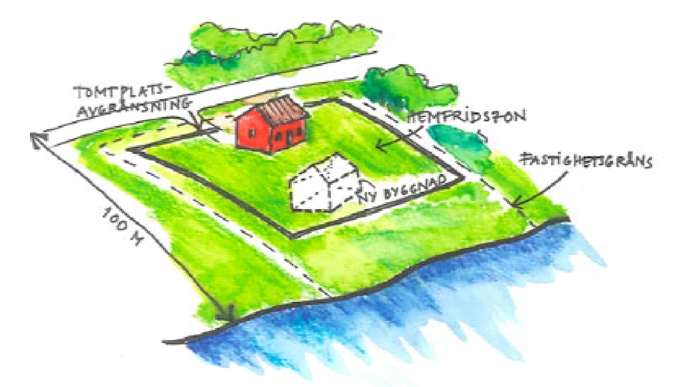
Dispens
Kommunen får i det enskilda fallet ge dispens från förbuden, om det finns särskilda skäl.
Stadsbyggnadsnämnden prövar dispensansökan.
Länsstyrelsen kontrollerar och överprövar dispenser.
Illustration: Naturvårdsverket, Handbok 2009:4

Slide 8
Vattenverksamhet
Alla åtgärder i vatten som kan ha påverkan på enskilda eller allmänna intressen är i grunden tillståndspliktiga.
Mindre åtgärder som små muddringar och bryggor kan istället anmälas till Länsstyrelsen.
Exempelvis ett byte av en större stolpe kräver inte dispens från strandskydd, men är ändå vattenverksamhet.
https://www.lansstyrelsen.se/sodermanland/miljo-och-vatten/miljomal/atgarder-och-verksamheter-i-vatten/vattenverksamhet/anmalan-om-vattenverksamhet.html

Slide 9
Tillsyn
Miljö- och räddningstjänstnämnden har ansvar för tillsynen (utanför statligt inrättade skyddade områden).
Information
Förebyggande arbete
Ingripande tillsyn
Tillsyn - Strandskyddskampanj

Slide 10
Frågor på detta avsnitt?
Har ni frågor om det som just visats om strandskyddet generellt?
Nu kommer information om själva kampanjen.
Chat
Starta/stäng kamera som visar dig
Räcka upp handen
Öppna/stänga din mikrofon

Slide 11
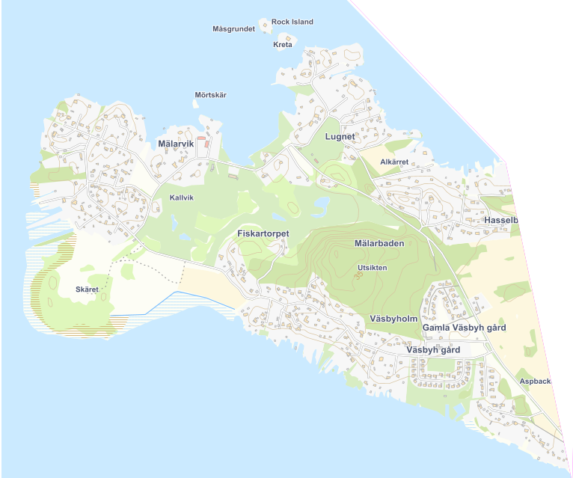
Mälarbaden
Norra, 10 platser
Västra, 9 platser
Södra, 21 platser

Slide 12
Dagens problematik
Beslutet om upphävande av strandskyddet i detaljplanerna i området upphäver endast på byggnadsmark.
I perioden 2013-2017 finns inga/få strandskyddsärenden.
En tid med åtgärder utan laglig grund har skapat en situation som driver fram fler missförstånd och olovliga åtgärder.
Möjliga avvikelser på privat, samfälld och kommunal mark.
Nya avvikelser kommer till varje år, vilket visar att det saknas information om strandskyddet i området.

Slide 13
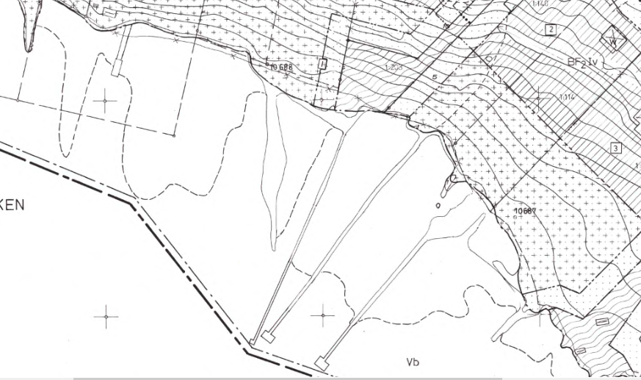
B-område
Byggnadsområde
Inte strandskydd
VB-område
Vattenområde
Strandskydd
Allmän mark
Park
Strandskydd
Utanför detaljplanen
Strandskydd

Slide 14
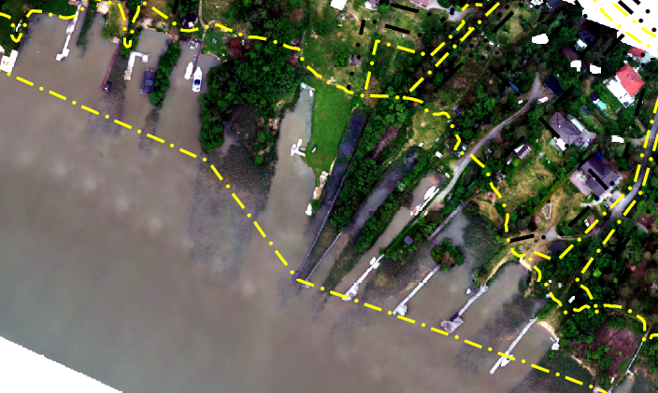
VB-område
Vattenområde
Strandskydd
B-område
Byggnadsområde
Inte strandskydd
Allmän mark
Park
Strandskydd
Utanför detaljplanen
Strandskydd

Slide 15
Frågor på detta avsnitt?
Nu kommer mer information om kampanjens syfte och tidsram
Chat
Starta/stäng kamera som visar dig
Räcka upp handen
Öppna/stänga din mikrofon

Slide 16
Syftet med kampanjen
Information om vad som gäller, till alla i området, för att öka kunskap och förståelsen med strandskyddet.
Möjlighet för de som har möjligt olovliga åtgärder att reda ut grunden för dem.
Vi har flera pågående ärenden, baserade på klagomål och inventering
Situationen behöver redas ut för att nya ansökningar om dispens ska få en likvärdig hantering
Tillsynen bidrar till en proaktiv och likvärdig tillsyn

Slide 17
Upplägget på kampanjen
18 maj - Informationsspridning till fastighetsägare
3 juni - Informationsmöte kl 17-18 på Teams
Sommar - Höst – informationsutbyte och dispenser i efterhand, fastställande av vilka som kan avföras från listan
2021/2022 vinter – kommunicering av utkast till förelägganden till de som inte sökt eller inte fått dispens
2022 vår – krav på att åtgärda olovliga åtgärder

Slide 18
Praktik – vad har ni hittat?
Om du behöver information om åtgärden så kan du kontakta miljokontoret@eskilstuna.se ange fastighetsbeteckning och gärna avvikelsenumret från listan.
Du kan själv jämföra fotot från 2004 och 2020 (heter LM) på kartan https://karta.eskilstuna.se/webb/

Slide 19
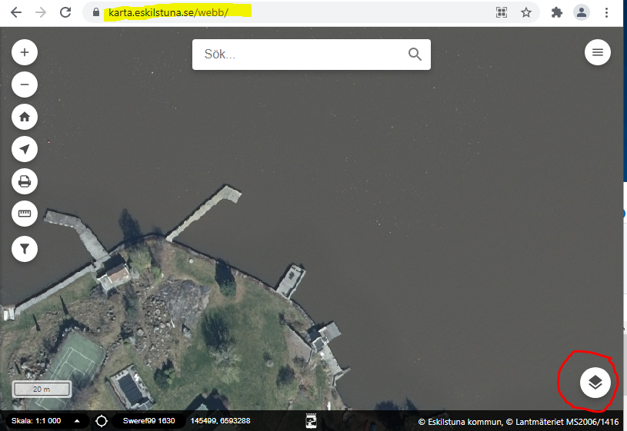

Slide 20
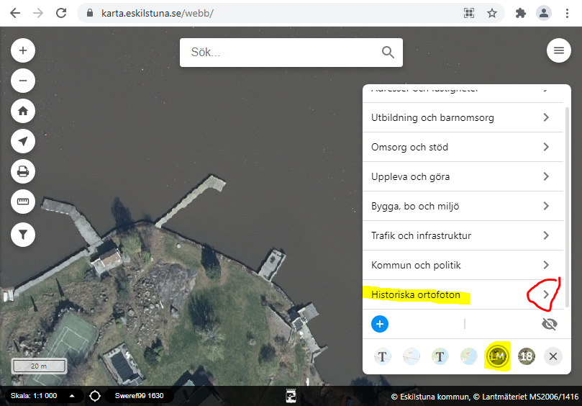

Slide 21
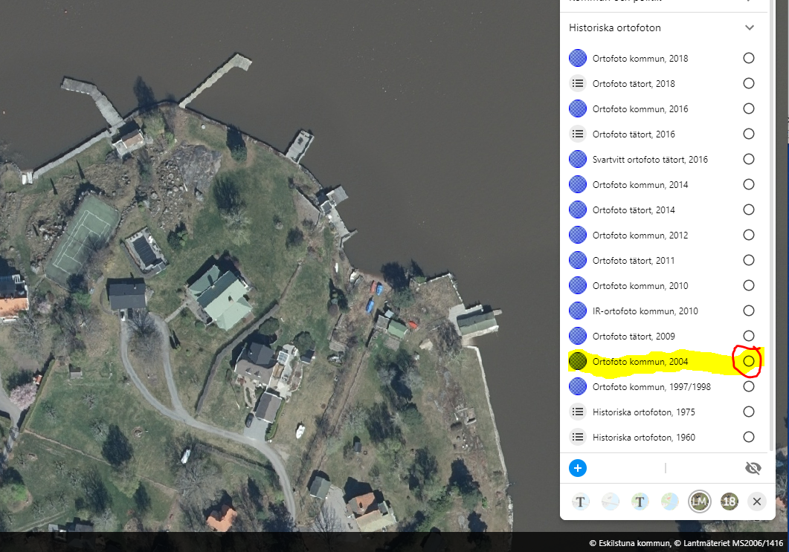

Slide 22
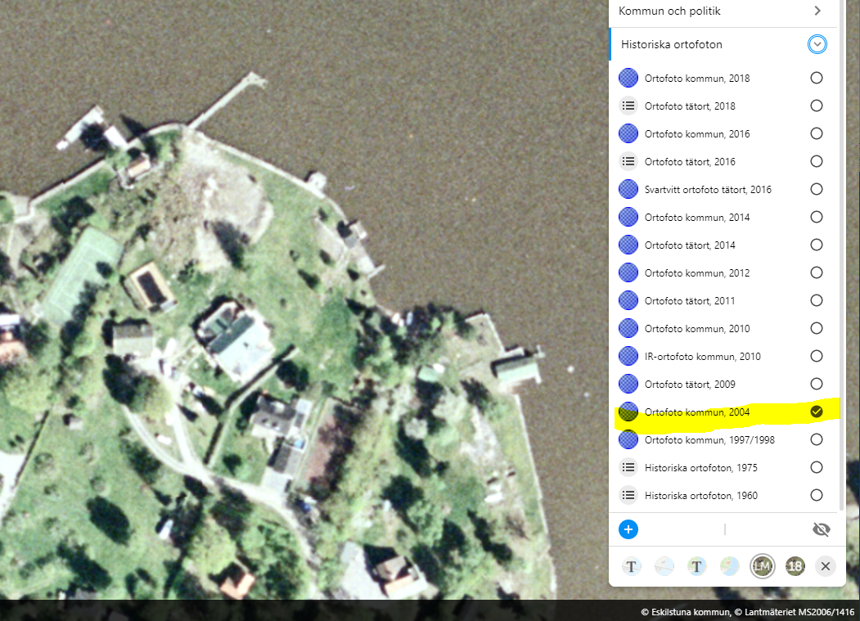

Slide 23
Praktik – vad kan bli resultatet?
Ni visar oss ett underlag som visat att åtgärden var laglig – avförs från listan.
Ni söker dispens i efterhand (hos Bygglovsavdelningen) och får dispens – avförs från listan.
Ni väljer att själva återställa åtgärden.
Underlag som gör den laglig finns inte eller åtgärden får inte dispens i efterhand – vi påbörjar föreläggande om återställande inklusive rimlighetsavvägning.

Slide 24
Praktik – vad är återställning?
Vi gör vår tillsyn med 2004 som basår.
En återställning medför att åtgärder som gjorts backas till hur det ser ut på flygfoto från 2004 (som grund).
  Markduk under sandstrand och strandskoning tas bort.
  Sluta klippa gräsmatta (mer än 1 m stig till bryggan)
  Staket tas bort
  Brygga tas bort eller minskas till tidigare storlek
  Byggnad tas bort

Slide 25
Frågor på detta avsnitt?
Chat
Starta/stäng kamera som visar dig
Räcka upp handen
Öppna/stänga din mikrofon

